Slide 1
«Бисероплетение
в начальных классах»
Выполнила:
Черемичина Р.В.
Воспитатель
Группы Продленного дня

Slide 2
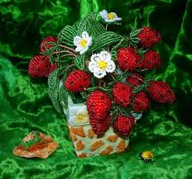
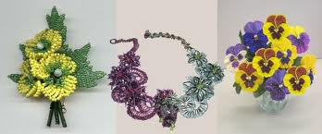
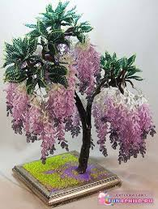
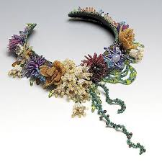
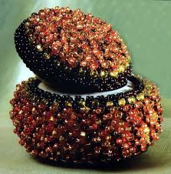

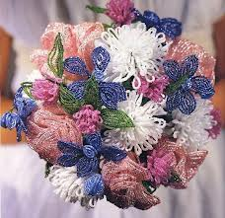
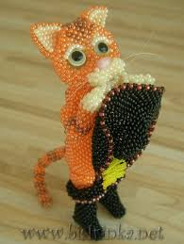
Бисероплетение -
популярный вид
творчества.

Slide 3
Цель работы:
- познакомиться со способами, техникой бисероплетения,
- попробовать свои силы в создании изделия из бисера,
- узнать о пользе бисероплетения в начальных классах.

Slide 4
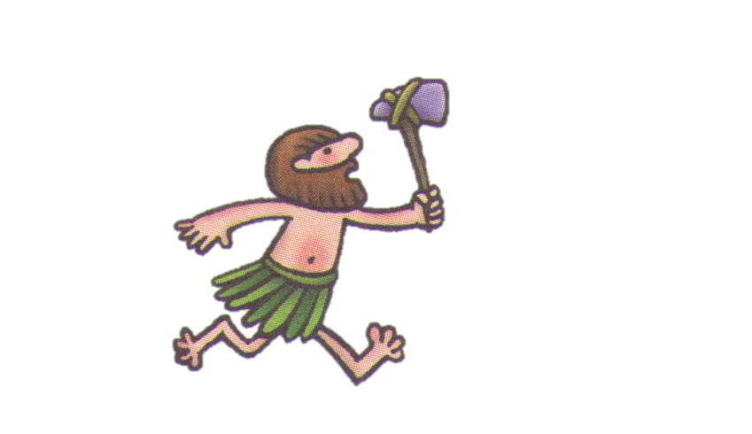
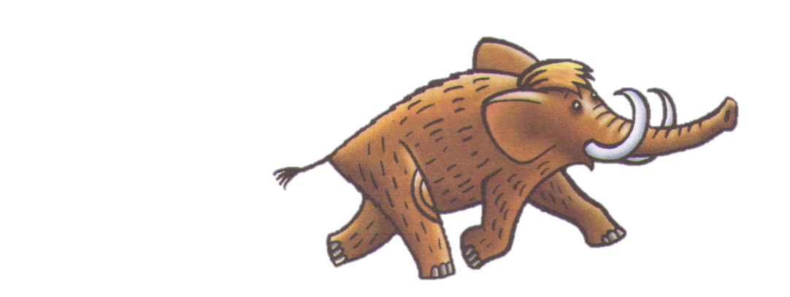
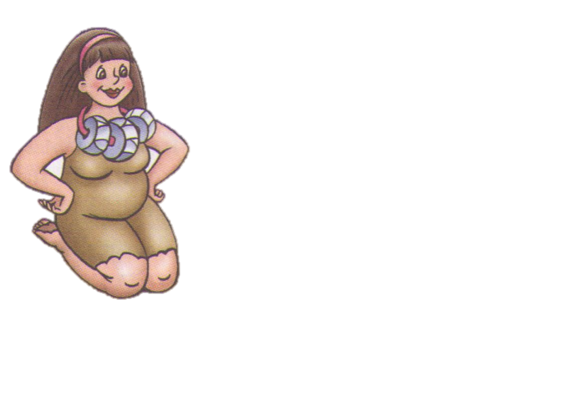


Легенда.
Однажды финикийские купцы везли по Средиземному морю груз добытой в Африке природной соды. Они высадились на ночлег на песчаном берегу и стали готовить себе пищу. Камней под рукой не было, и они обложили костёр большими кусками соды. Утром, разгребая золу, купцы обнаружили слиток, который был твёрд как камень, горел огнём на солнце и был чист и прозрачен как вода.
Это было первое стекло.

Slide 5
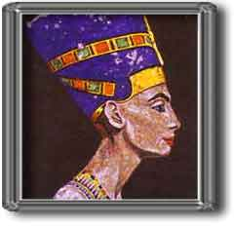
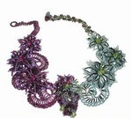

РОДИНА БИСЕРА - ЕГИПЕТ
Родиной бисера принято считать Древний Египет, где на протяжении многих столетий из непрозрачного стекла изготавливали искусственные бусинки. По-арабски они
назывались «бусра» (в множественном числе «бусер»), откуда и пошло его нынешнее название.

Slide 6
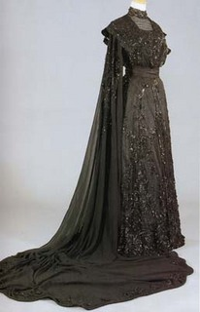
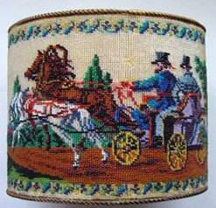
Бисер в России
Расцвет бисерного рукоделия в России наступил в XΙX веке. Во второй половине века бисер и стеклярус стали широко использовать в отделке предметов интерьера, дамских платьев и различных аксессуаров.

Slide 7
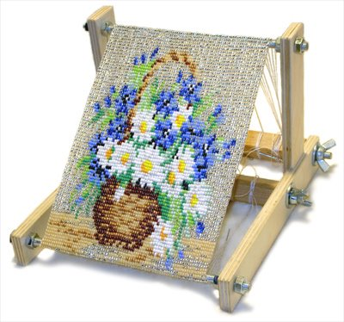
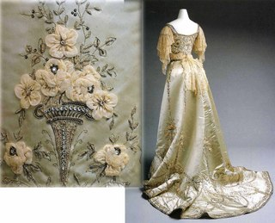
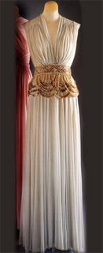
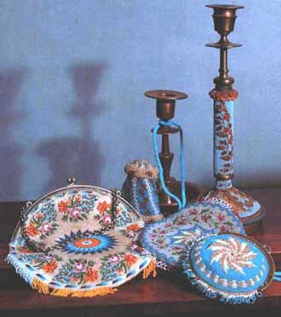
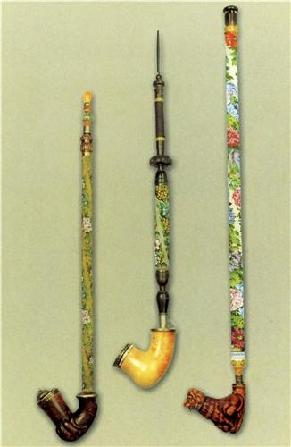
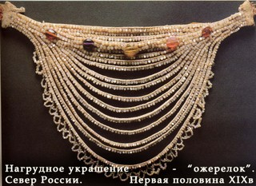
Во все времена увлечение бисерными ремеслами было столь значительным, что стало неотъемлемой частью культуры и быта России.

Slide 8
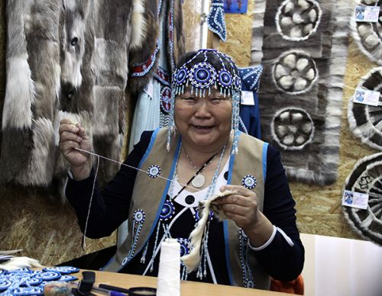
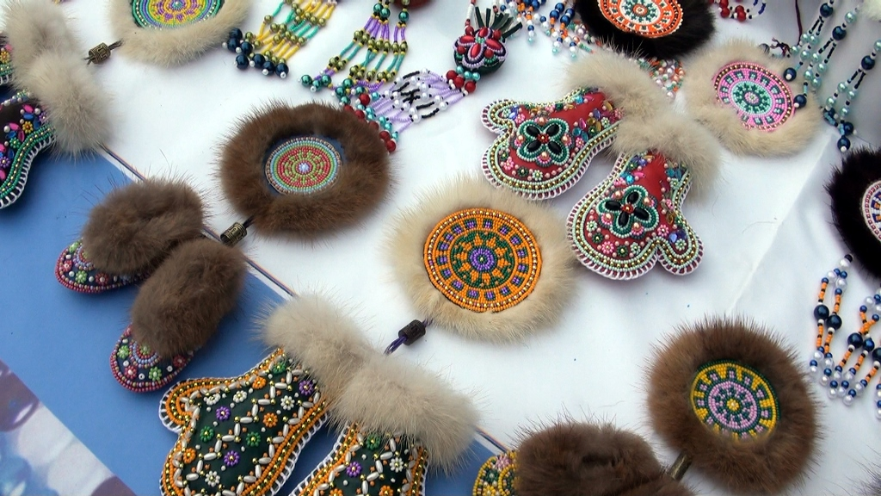
Использование бисера в изделиях народов крайнего севера

Slide 9
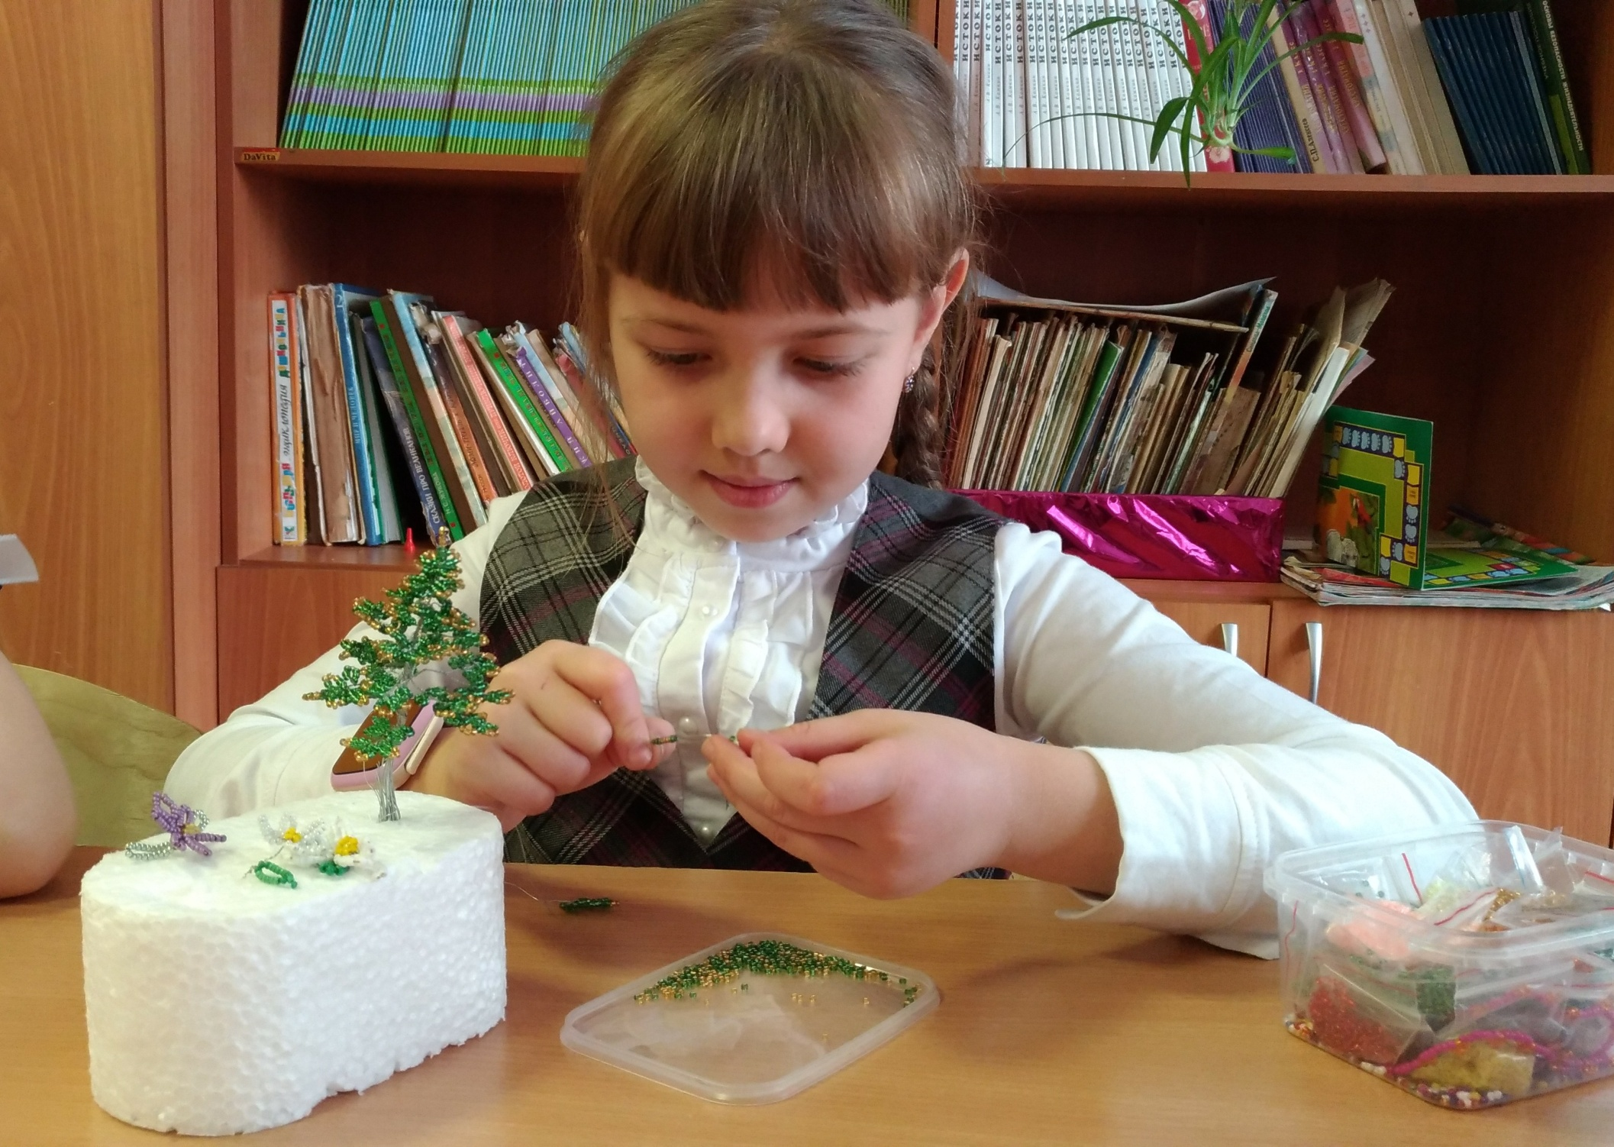
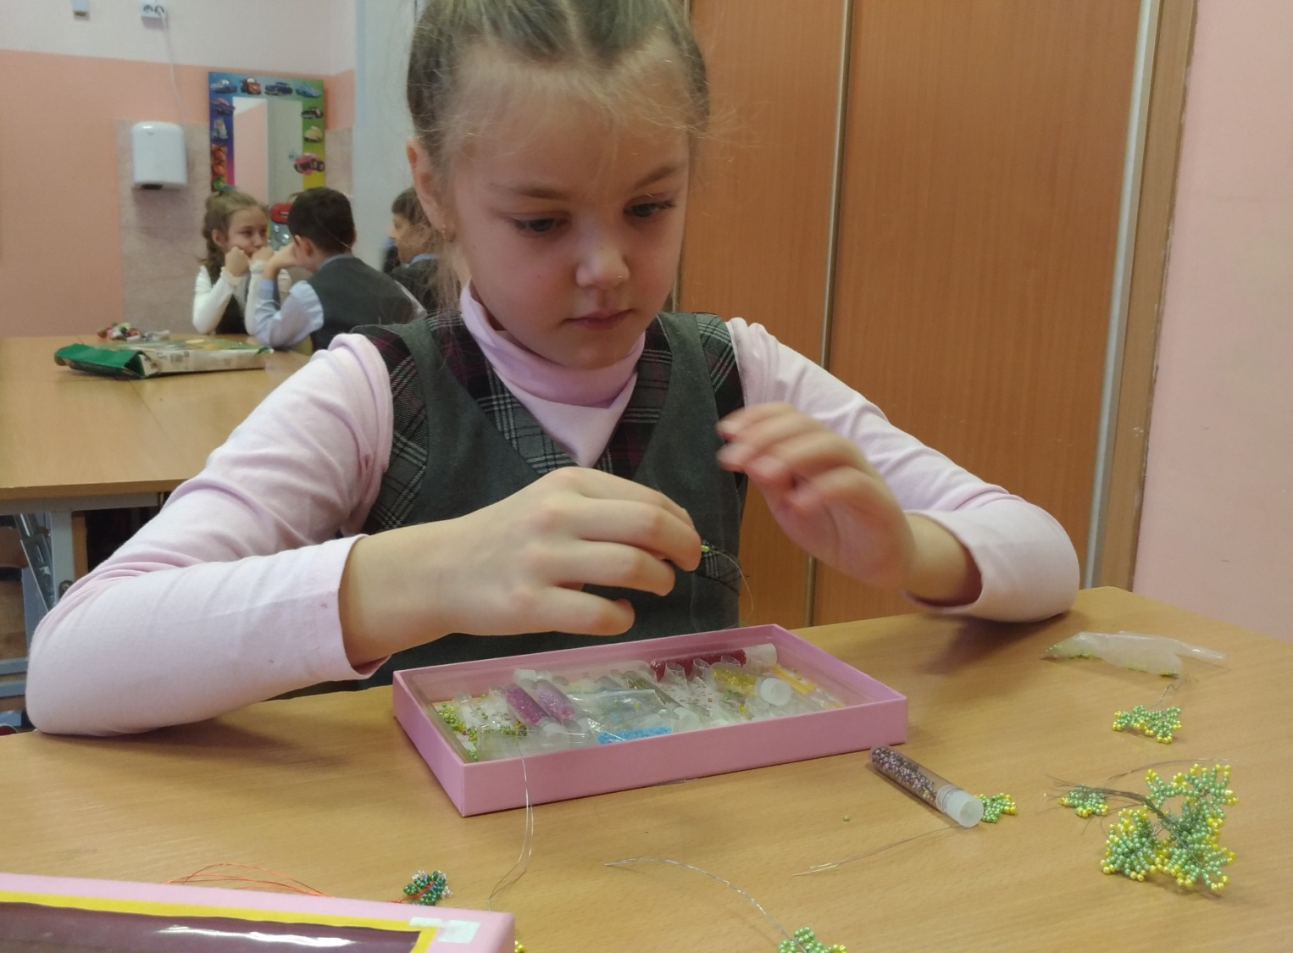
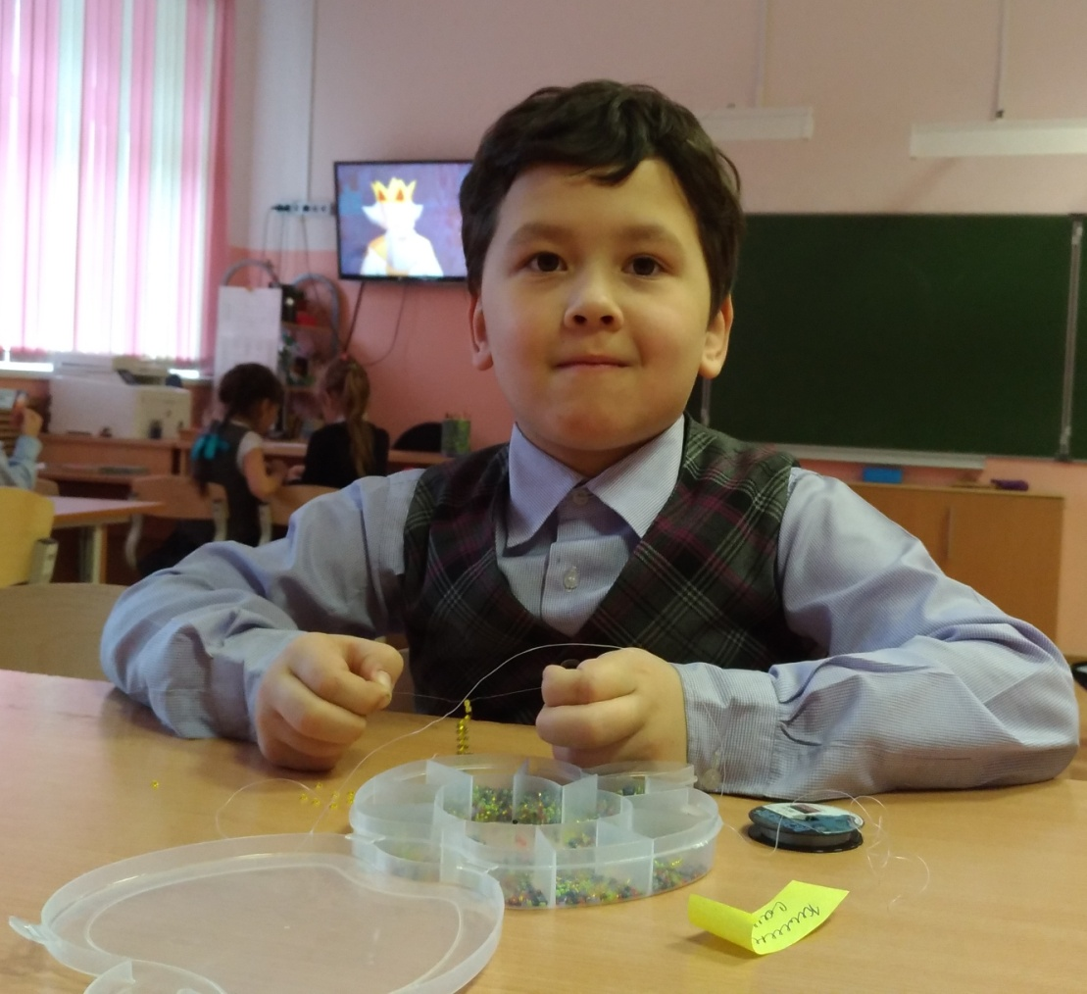
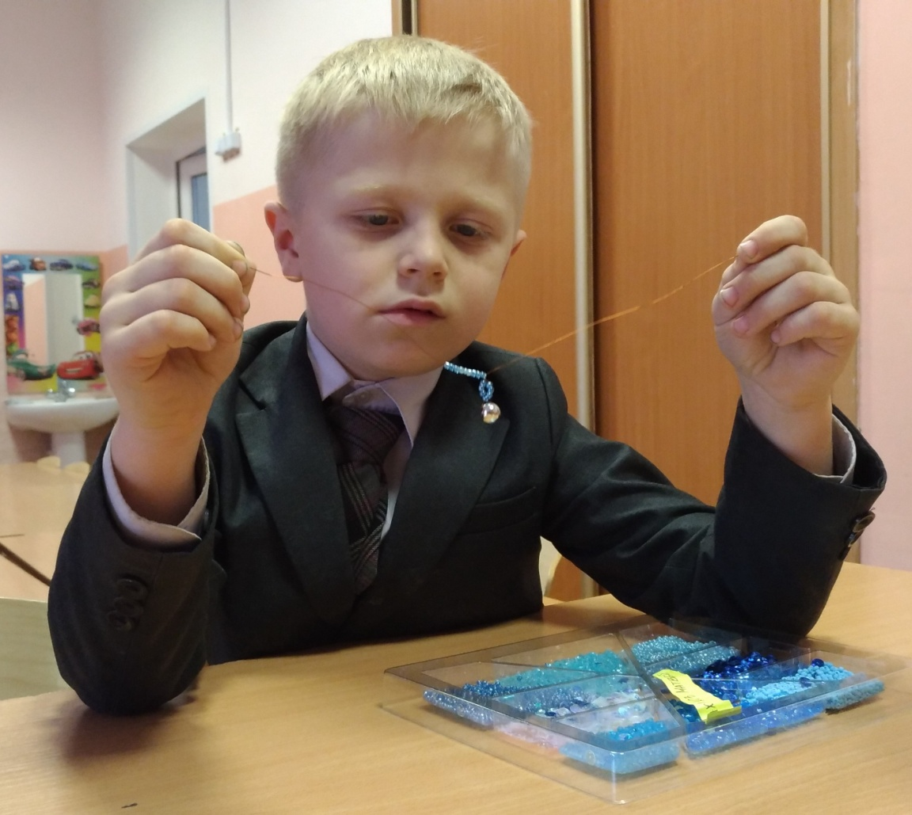
За работой

Slide 10
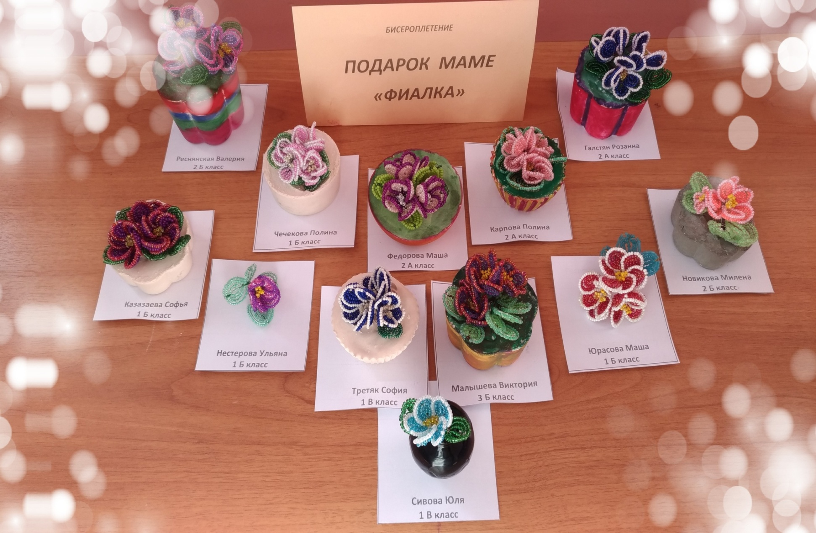
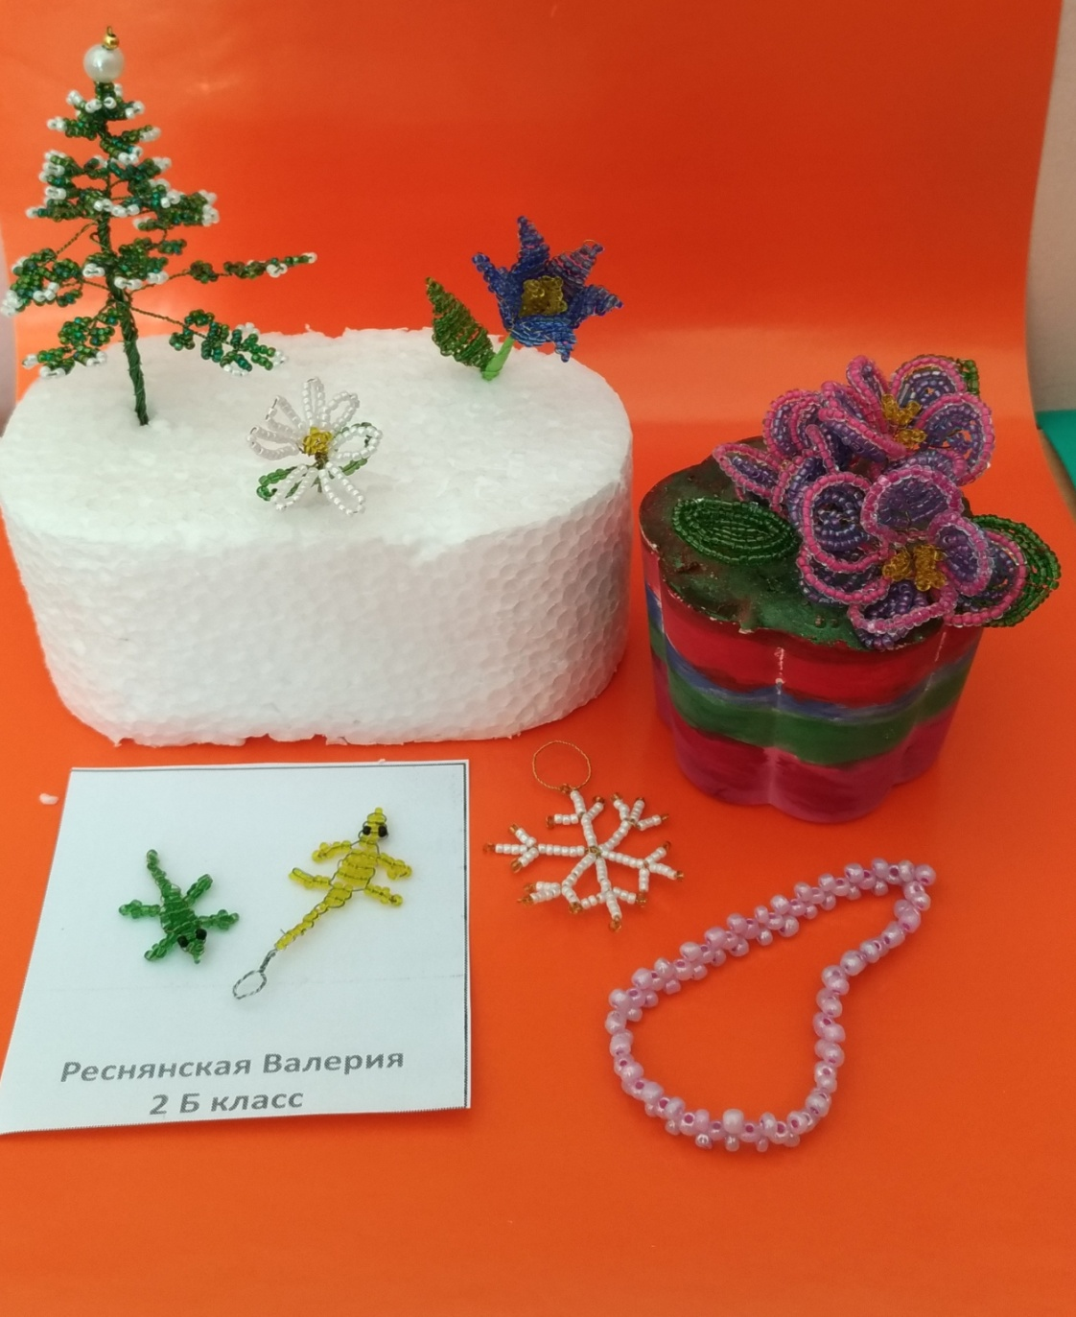
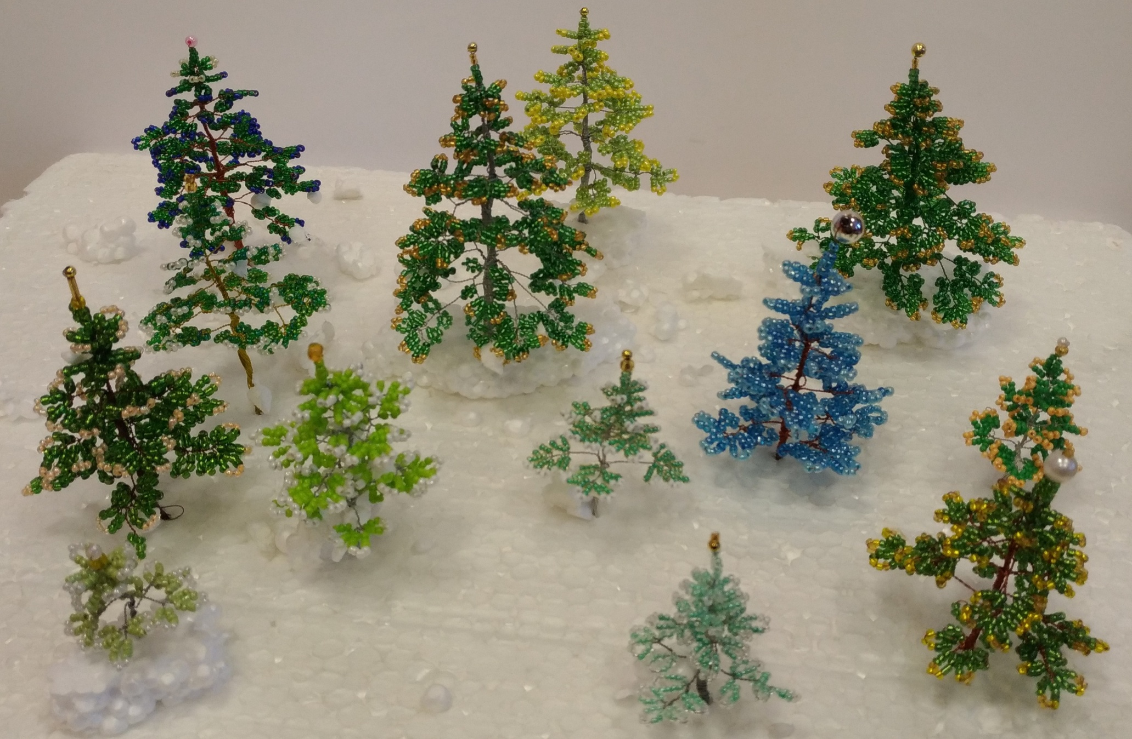
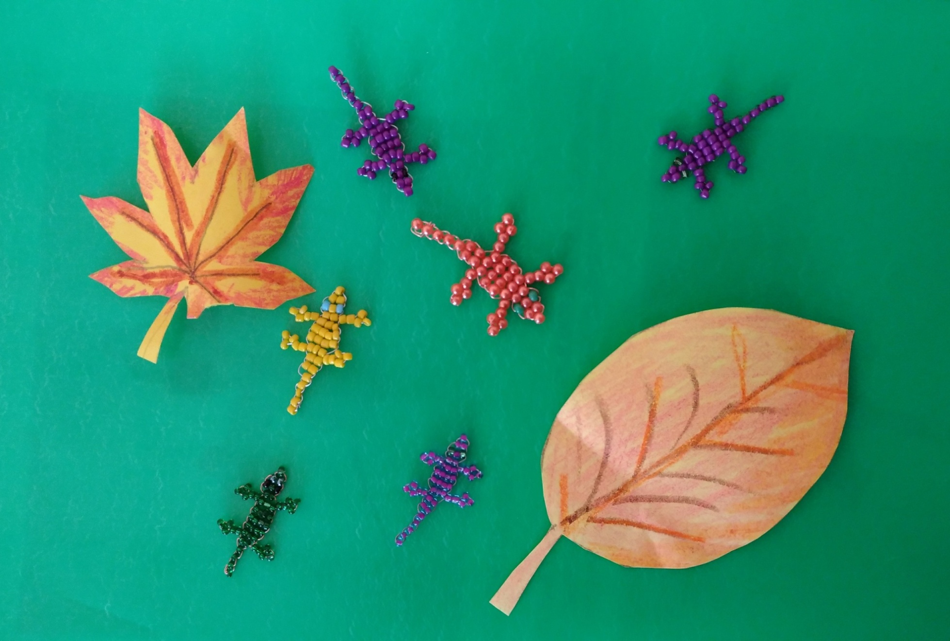
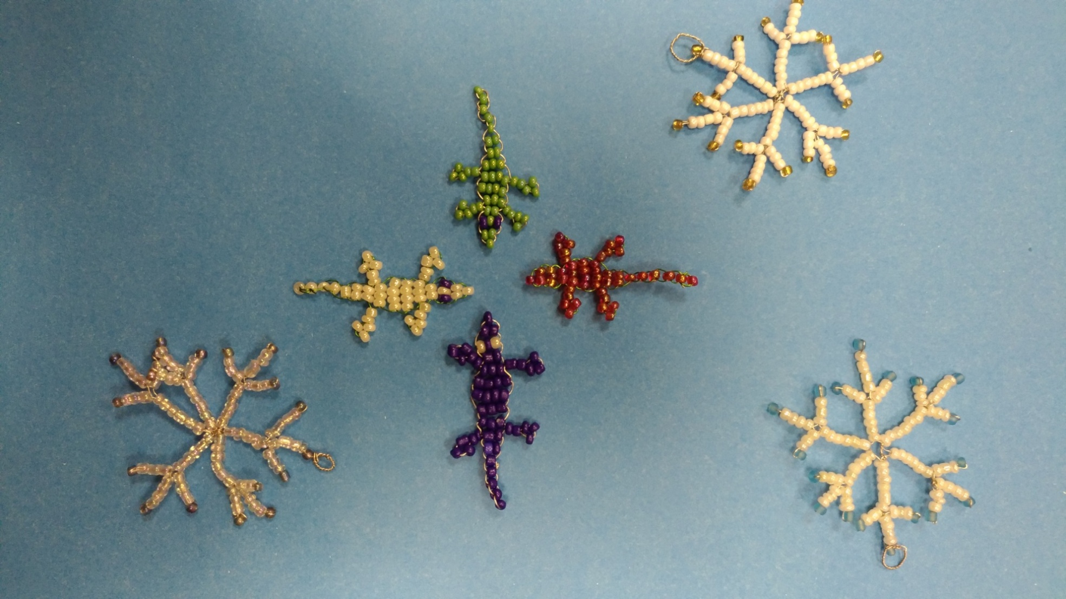
Изделия из бисера руками наших детей

Slide 11
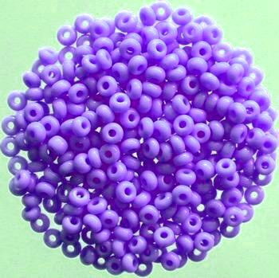
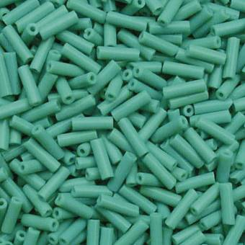
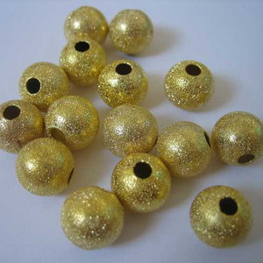
ЧТО ЖЕ ЭТО ТАКОЕ –БИСЕР?
Бисер – это небольшие шарики со сквозным отверстием, слегка приплюснутой с краёв формы.
Стеклярус – это небольшие кусочки стеклянной трубки 5-10мм, гранённой или цилиндрической формы.
Бусины – шарики разных размеров, чаще всего идеально круглой формы, но бывают также каплевидные или «бочечки».

Slide 12
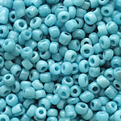
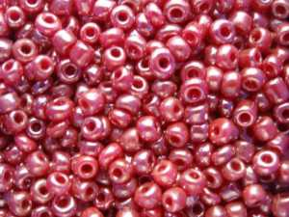
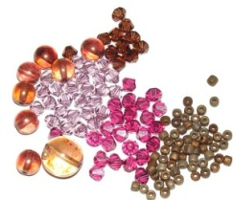
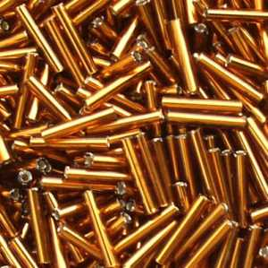
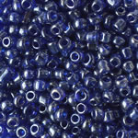
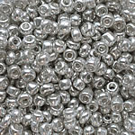
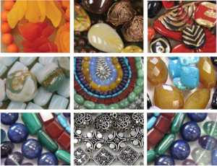
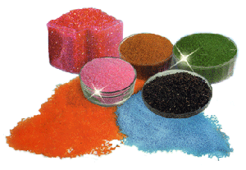
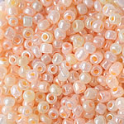
ВИДЫ БИСЕРА
Круглый бисер;
Каплеобразный;
Богемский;
Стеклярус;
Рубка;
Стразы;
Блёстки

Slide 13
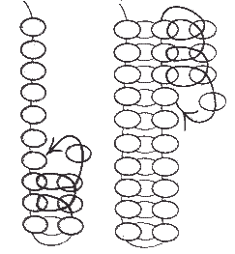
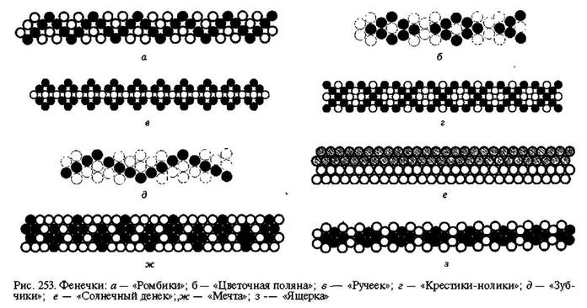
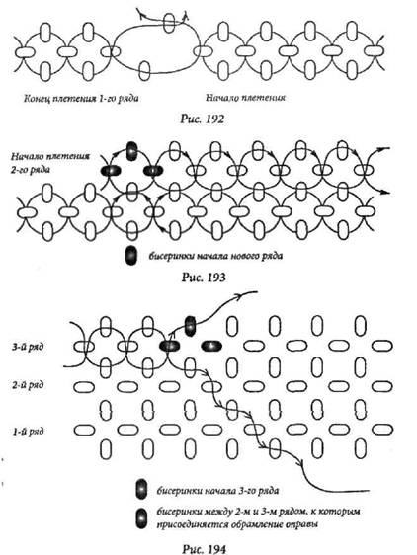
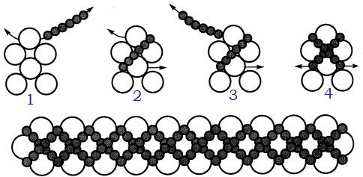
СПОСОБЫ БИСЕРОПЛЕТЕНИЯ
Цепочки;
Цепочки с дополнительными рядами;
Ажурные сетки;
Мозаика;
Спирали и листики;
Крылья;
Блочный способ;
Объемные шнуры (жгуты)

Slide 14
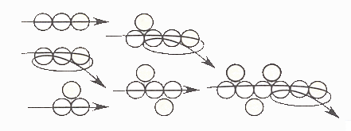
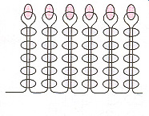
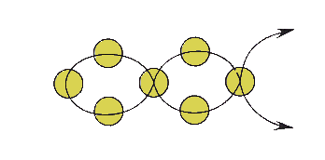




Техники плетения:
Зигзаг
Игольчатое
Плетение в крестик
Восьмерка
Приведенная классификация условна, т.к. все способы и техники взаимосвязаны, вытекают друг из друга.
Параллельное

Slide 15


« РОЗА »
Коллективная работа
Посмотрите – у ограды
Расцвела царица сада.
Не тюльпан и не мимоза,
А в шипах красотка…

Slide 16

Для работы нам потребуется:
Бисер,
Проволока,
Схемы
Ножницы, линейка

Slide 17
Как организовать рабочее место
1. В первую очередь потребуется хорошее освещение;
2. Как можно чаще делать перерывы с гимнастикой для глаз и спины. Упражнение «Бабочка» поможет увлажнить глаза и расслабить мышцы: часто и легко моргать, как бабочка машет крылышками;
3. Для того, чтобы бисер не скатывался со стола, нужно приобрести коробку из-под конфет, на дно положить ворсистую ткань, на которой ребенку будет удобно распределять бисер по кучкам и брать.

Slide 18
Советы по работе с бисером
В изделии бусинки должны ложиться плотно друг к другу, не провисая.
Нить не следует натягивать слабо или слишком туго, иначе изделие будет неровным.
Следует подбирать одинаковый по размеру бисер, это позволит выдержать форму изделия.
При работе следует быть особо внимательными, набирать бисер по счёту и цвету, согласно выбранной схеме плетения, не допуская ошибок и неточностей.
Если обнаружите ошибку, не ленитесь, распустите изделие, исправьте ошибку.

Slide 19


1.Плетение лепестков

Slide 20

2. Плетение чашелистиков
3. Плетение
листьев
4. Соединение
деталей

Slide 21
О пользе бисероплетения
для развития ребенка
Польза бисероплетения для ребёнка в полной мере неоценима. Тем не менее, главные преимущества бисероплетения как хобби являются очевидными. Прежде всего, плетение бисером способствует развитию мелкой моторики, и как следствие, умственных способностей ребенка, влияет на развитие речи.Ведь не зря Василий Сухомлинский сказал, что интеллект малыша находится на кончиках его пальцев.
Помимо этого, занятие бисероплетением развивает фантазию у ребёнка и воображение, ведь в процессе этого он творит, создает свои поделки.
Также с помощью бесероплитение ребёнок учиться «читать» и понимать схемы, то есть развивается его образное и пространственное мышление.
Это занятие прививает хороший вкус — ребёнок создает красивые цветы из бисера и в процессе сочетает цвета, формы бусинок.
Занятие бисероплетением позволяет детям самовыразиться, стремиться к индивидуальности, он будет понимать, что такие украшения будут только у него, в них он выразит свой характер, настроение, свое восприятие.
Немаловажным является развитие, благодаря этому занятию, усидчивости и внимательности, привычки доводить дело до конца.
К тому же, занятие любым рукоделием никогда не оказывает негативного влияния, а приносит только пользу.
Кроме того, нередко оно может стать делом жизни, приносить неплохой доход и самореализацию.

Slide 22
О пользе бисероплетения
для здоровья
«Зачем на это убивать время? Прибыль сомнительная в наших краях, ни умственного развития, ни особой пользы от сделанных вещей нет…»
Однако, бисероплетение - один из элементарных способов улучшения своего здоровья. Дело это тихое и спокойное, аналогичное перебиранию чёток, вязанию на спицах или вышиванию крестиком.
Что даёт бисероплетение человеку?
во-первых, хорошее настроение и эмоциональный подъём;
во-вторых, это занятие, которым можно увлечься в те периоды, когда становится невыносимо скучно;
в-третьих, перебирание маленьких бусинок хорошо успокаивает;
в четвертых, на любые празднования можно будет всем нуждающимся дарить изделия из бисера, приговаривая при том, что лучший подарок – это тот, который даритель сделал собственными руками.
Кроме того, изделиями можно украшать дом, машину, а при серьёзном отношении к бисероплетению, можно устроить у себя дома или в профессиональной галерее настоящую выставку.
Так что, здоровье и бисер напрямую связаны между собой. От бисера исходит спокойствие, улучшающее здоровье человека.
Ведь каждому известно, что все болезни от нервов.

Slide 23




Slide 24

Заключение
Сотворение прекрасного – удел не только профессионалов, каждый (было бы желание!) может испытать свои силы на этом поприще.
Бисероплетение –
это не только хобби, но и один из
видов искусства,
достойный восхищения.

Slide 25



Спасибо
за
внимание.

